Slide 1
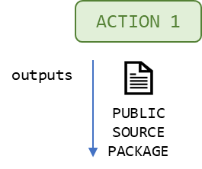
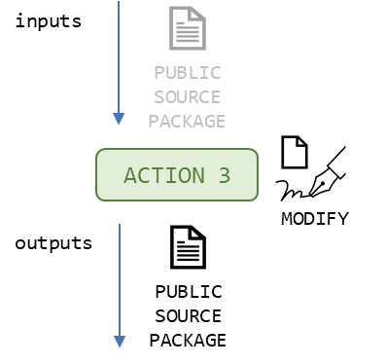
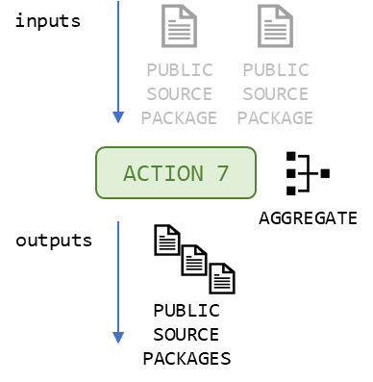
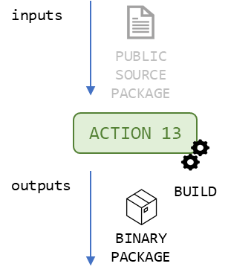
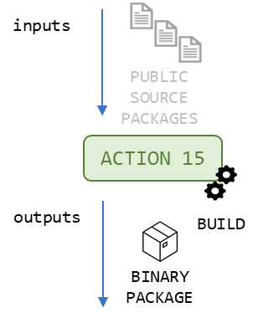
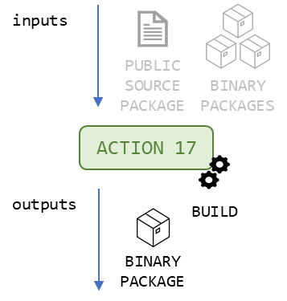
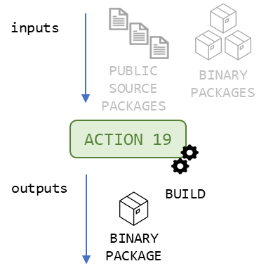

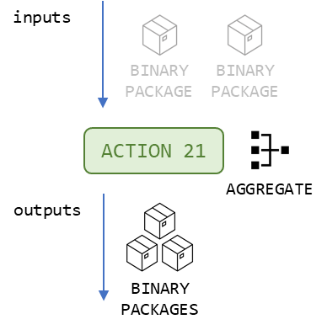
DEVELOP CHAIN
FOR
PUBLIC SOURCE PACKAGES
ケース１：ソースパッケージ提供
ケース２：yoctoレシピ提供
ケース３：バイナリ提供（ソース非開示）
■提供する情報
・パッケージ名
・パッケージバージョン
・サプライヤ名
・ライセンス情報
・パッケージに含まれるソースファイル一覧
・ソースファイルのハッシュ値
・SBOM作成時のタイムスタンプ
※yoctoレシピ提供の場合は生成されるSBOMに含まれる情報はyoctoバージョンに依存する
課題：
・バイナリ提供時のソース情報提供をどう考えるか
・既知の脆弱性情報および提供後に報告された脆弱性情報の提供方法が未定
■上流から欲しい情報
下記の正確な情報（原本とSBOM記載事項が異なる事がしばしばあり、結局原本を確認している。）
※項目が欠けていても良いので正確な情報が欲しい
・パッケージ名
・パッケージバージョン
・サプライヤ名
・ライセンス情報
・パッケージに含まれるソースファイル一覧
・ソースファイルのハッシュ値
サプライチェーンにおける位置

